Slide 1
Tutorial: Visualización de Mis Cursos
Guía paso a paso para visualizar todos los cursos en los que estoy inscripto/a

Slide 2
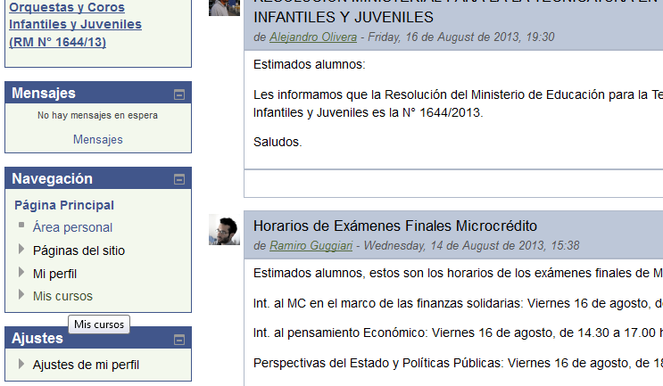
Paso 1: Luego de ingresar al campus con su usuario:
Desde el bloque Navegación, haga clic en MIS CURSOS

Slide 3
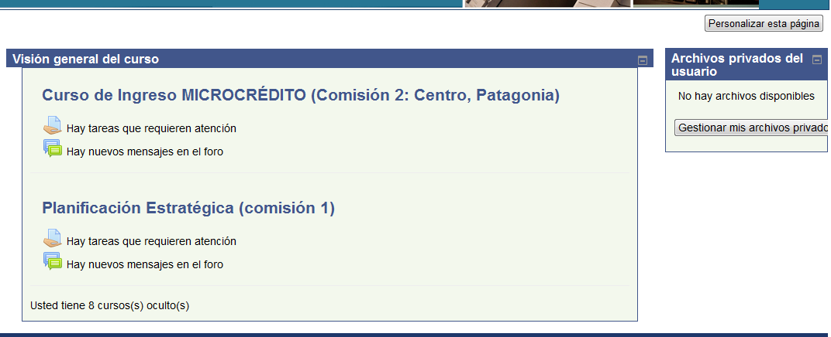
Paso 2: Para ver los cursos ocultos, tiene que personalizar la página
Haga clic en PERSONALIZAR ESTA PÁGINA

Slide 4
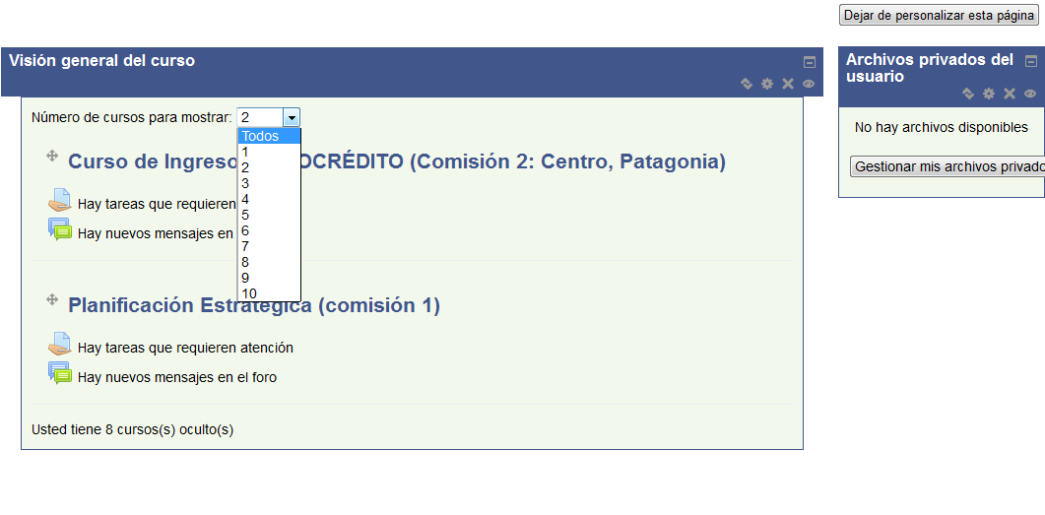
Paso 3: Cambie el número de cursos para mostrar
Haga clic en TODOS

Slide 5
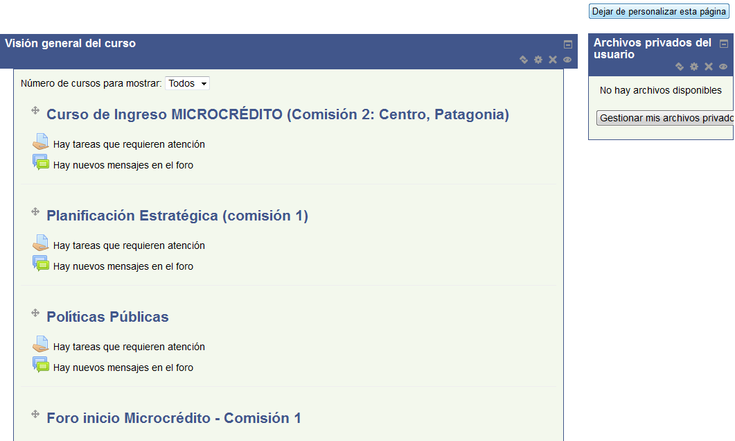
Paso 4: Visualice todos sus cursos y acepte la nueva configuración
Haga clic en DEJAR DE PERSONALIZAR ESTA PÁGINA
Haga clic e ingrese al curso que desee ver

Slide 6
Cualquier duda o inconveniente, comuníquese a infoead@undav.edu.ar
o telefónicamente: 011- 4229-2477/78

